Slide 1
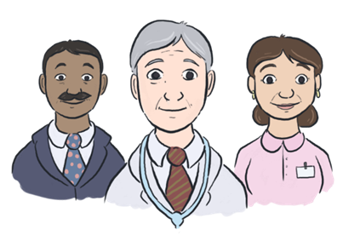
Helpu oedolion ac arnyn nhw
anhwylderau’r sbectrwm awtistaidd
Cyflwyniad ar gyfer proffesiynolion
gofal iechyd a chymdeithasol

Slide 2
Crynodeb
Diben hyn o gyflwyniad yw helpu proffesiynolion sy’n gweithio gydag oedolion a chanddynt anhwylderau’r sbectrwm awtistaidd. Mae’r cyflwyniad wedi’i seilio ar anghenion hysbys proffesiynolion yng Nghymru ac argymhellion Sefydliad Gofal a Rhagoriaeth (NICE). Mae’n rhoi gwybodaeth sylfaenol a dylid ei ddefnyddio’n fan cychwyn cyn hyfforddiant manylach.
Ar ôl darllen y cyflwyniad, mae croeso ichi gymryd rhan yng nghynllun y dystysgrif: www.ASDinfoWales.co.uk/ASDaware-practitioner-adults. Ar ôl cofrestru ar y wefan, gofynnir ichi ateb 20 cwestiwn aml eu dewisiadau.
Cewch chi dystysgrif ar ôl eu hateb yn gywir.
Mae llawer o adnoddau i’ch helpu i weithio yn ôl argymhellion y cyflwyniad hwn ar www.ASDinfoWales.co.uk , ac rydyn ni wedi’u nodi â seren* er cymorth.

Slide 3

‘Anabledd cudd’ yw Awtistiaeth, sy’n golygu nad yw hi’n hawdd adnabod pan fo’r cyflwr ar rywun. Pan fyddwch yn gweld y patrwm canlynol (ar freichled, cerdyn neu ffôn poced), mae’n golygu fod awtistiaeth ar rywun a’u bod eisiau i chi wybod fel y gallwch eu cefnogi.
Mae unigolion ag awtistiaeth yn cael trafferth wrth ddefnyddio gwasanaethau. Gall cymorth gan staff wneud gwahaniaeth go iawn - trwy ddeall awtistiaeth, mae modd newid bywydau er gwell. Mae’r wybodaeth isod wedi’i chyflwyno i’ch helpu deall awtistiaeth a’r ffyrdd y gallwch helpu plant ac oedolion sydd â’r cyflwr i allu defnyddio eich darpariaeth.

Slide 4

Diben hyn o gyflwyniad yw’ch helpu i ddeall anhwylderau’r sbectrwm awtistaidd yn well a’ch cynghori am addasu arferion ac agweddau. Defnyddir côd lliwiau drwyddi draw fel a ganlyn:
Meithrin gwybodaeth
Cynghori ymarferwyr
Addasu’ch anghenion

Slide 5
Meithrin gwybodaeth –
anhwylderau’r sbectrwm awtistaidd
Mae amcangyfrif bod anhwylderau’r sbectrwm awtistaidd yn effeithio ar un ym mhob 100 o bobl.
Bydd anhwylderau’n parhau am oes ac yn effeithio ar bobl o bob cefndir.
Mae mwy o ddynion na merched a chanddynt anhwylderau, er ein bod yn gwybod bod sawl merch heb ei chyfrif.
Mae sawl oedolyn a chanddo anhwylderau heb ddiagnosis, ac yntau heb wybod bod anhwylderau ganddo o ganlyniad.
Mae afiechyd y meddwl yn fwy tebygol o effeithio ar rywun a chanddo anhwylderau’r sbectrwm awtistaidd.

Slide 6
Meithrin gwybodaeth –
anhwylderau’r sbectrwm awtistaidd
Mae enwau eraill ar anhwylderau’r sbectrwm awtistaidd:
Awtistiaeth
Syndrom Asperger
Cyflyrau’r sbectrwm awtistaidd
Awtistiaeth plentyndod
Anhwylder datblygiadol hydreiddiol

Slide 7
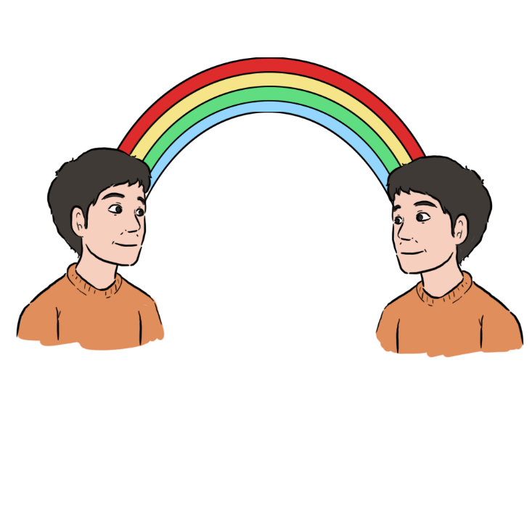
Meithrin gwybodaeth –
anhwylderau’r sbectrwm awtistaidd
Cyfeiriwn ni at ‘sbectrwm awtistiaeth’ am y gallai anhwylderau effeithio’n wahanol ar amryw bobl
Ar naill ben y sbectrwm, gall fod ar bobl a chanddynt anhwylderau’r sbectrwm awtistaidd anabledd dysgu ychwanegol. Bydd y nam yn fwy difrifol o ganlyniad.
Ar y pen arall, gall rhai pobl fod yn ddeallus iawn, gan weithredu ar lefel uchel, er y bydd anawsterau gyda nhw o hyd.

Slide 8
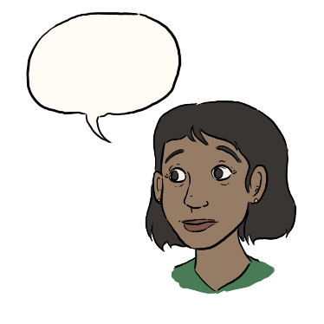
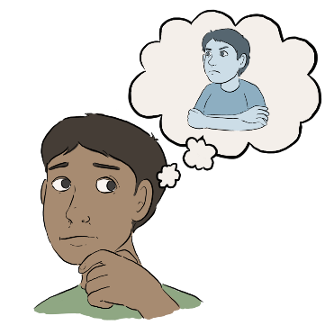
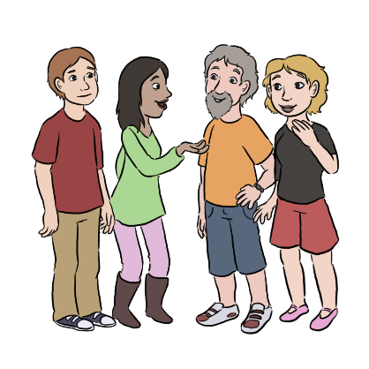
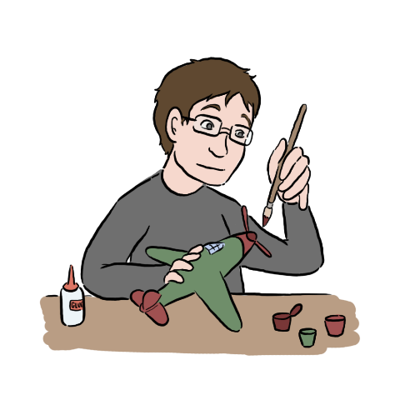
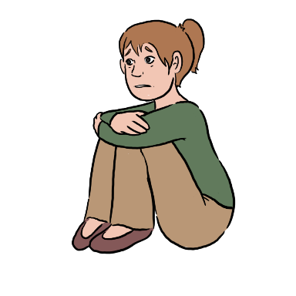
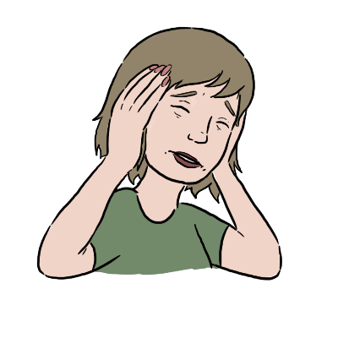
Meithrin gwybodaeth –
anhwylderau’r sbectrwm awtistaidd
Mae nam ar bobl a chanddynt anhwylderau’r sbectrwm awtistaidd yn y meysydd canlynol:
Gallen nhw amlygu’r canlynol, hefyd:
Cyfathrebu cymdeithasol
Dychmygu cymdeithasol a hyblygrwydd meddwl
Rhyngweithio cymdeithasol
Gwneud hyn a hyn o bethau dro ar ôl tro
Ymddiddori mewn hyn a hyn o ddiddordebau a gweithgareddau
Tuedd i’r synhwyrau ymateb yn anarferol

Slide 9
Meithrin gwybodaeth –
anhwylderau’r sbectrwm awtistaidd
Mae sawl oedolyn a chanddo anhwylderau’r sbectrwm awtistaidd heb ddiagnosis cywir neu heb ddiagnosis o gwbl.
Gall oedolyn ofyn i wasanaethau am gymorth, ac yntau’n dioddef ag anhwylder sydd heb ei adnabod:
Problemau iechyd y meddwl neu anhwylder datblygiad niwrolegol arall
Megis ofn, iselder, seicosis ac anhwylder diffyg sylw a gorfywiogrwydd.
Ymddwyn yn ôl yr un patrymau drwy’r amser
Megis nodweddion anarferol, anhwylder cymhellol obsesiynol, diddordebau arbenigol allai ymddangos braidd yn od.
Aflonyddwch mawr o achos newid neu newidiadau
Anawsterau ynglŷn â chael swydd neu addysg
Anawsterau cyfathrebu a rhyngweithio cymdeithasol
Megis symud cartref, newid swydd, colli perthynas neu newidiadau beunyddiol.
Megis heb astudio, gweithio na chael ei hyfforddi erioed, heb wybod sut mae cael swydd a heb allu cynnal swydd.
Megis problemau ar ôl cam-ddeall, ffraeo, cyfathrebu’n llythrennol, heb allu datrys anghydfod nac addasu ymddygiad yn ôl y sefyllfa. Gall fod problemau cyfreithiol, hefyd.

Slide 10
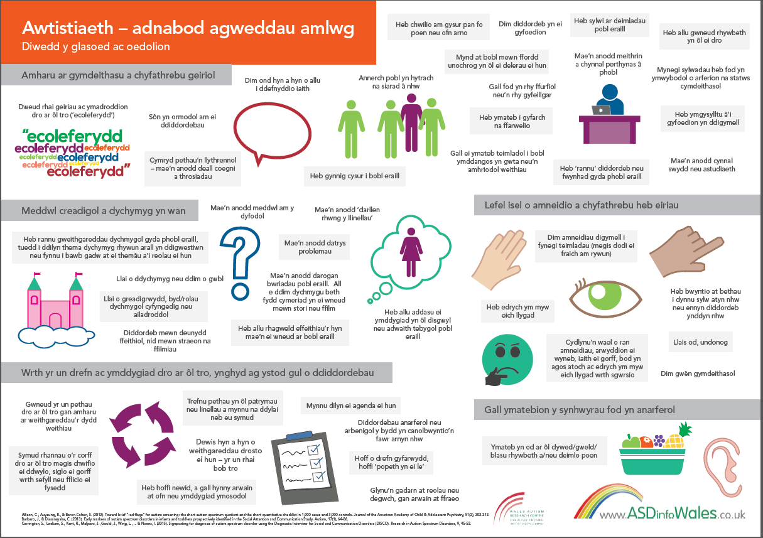
Meithrin gwybodaeth –
anhwylderau’r sbectrwm awtistaidd

Slide 11

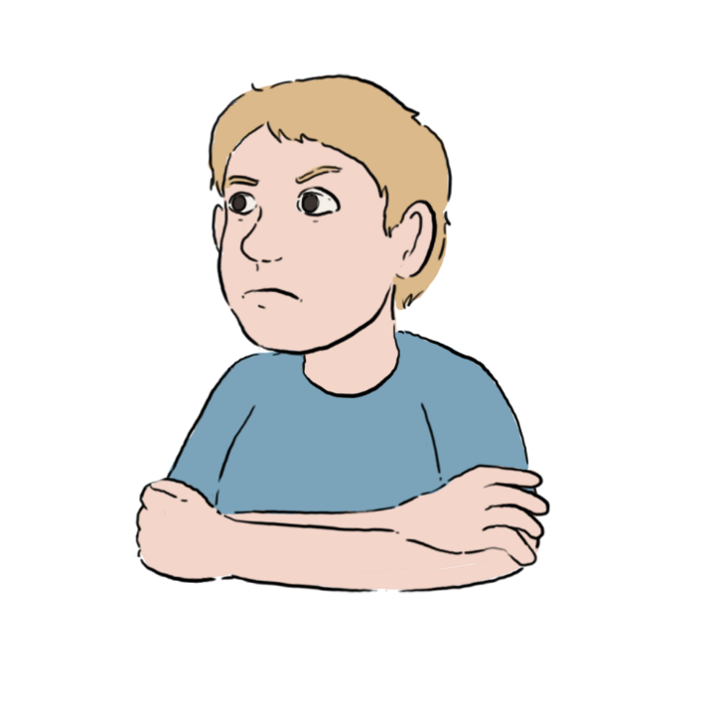
Meithrin gwybodaeth –
cyfathrebu cymdeithasol
Mae’n anodd i bobl ac arnyn nhw anhwylderau’r
sbectrwm awtistaidd gyfathrebu’n gymdeithasol.
Bydd natur yr anawsterau hynny’n amrywio.
Er enghraifft, gall fod yn anodd defnyddio a deall:
lleferydd
amneidiau
iaith
tôn llais
cyswllt llygad

Slide 12

Effaith hynny ar fywyd bob dydd:
Meithrin gwybodaeth –
cyfathrebu cymdeithasol
Gallai rhywun a chanddo anhwylder fethu â dehongli neu ddefnyddio amneidiau.
I ddeall bod rhywun yn coegi, rhaid inni ddadansoddi sawl arwydd sydd heb eiriau. Felly, gall fod yn anodd i bobl a chanddynt anhwylderau’r sbectrwm awtistaidd ddeall a gwerthfawrogi coegni.
O siarad mewn llais undonog, gallai pobl gamddehongli ei deimladau.
Byddwn ni’n dibynnu ar dôn llais, amnaid a chyswllt llygad yn aml, yn ogystal â geiriau, i gyfleu ystyr. Gall fod yn anodd i rywun a chanddo anhwylder ddefnyddio a deall hynny.
Gallai rhywun a chanddo anhwylder ddehongli iaith yn llythrennol. Felly, bydd yn camddeall priod-ddull megis (“hel eich traed”) a throsiadau megis (“rwy’n llwgu”).
Peidiwch ag ystyried rhywun sy’n methu ag edrych ym myw eich llygad yn anghwrtais.

Slide 13
Cynghori ymarferwyr –
cyfathrebu cymdeithasol
Peidiwch â defnyddio iaith haniaethol, priod-ddulliau na throsiadau
Defnyddiwch dulliau gweledol megis lluniau, rhestrau neu ddeunydd ysgrifenedig i’ch helpu i gyfathrebu*
Dywedwch yr hyn rydych chi’n ei feddwl a gweithredu yn ôl yr hyn ddywedoch chi
Siaradwch mewn llais cyson ei dôn
Peidiwch â dibynnu ar gyfathrebu heb eiriau i gyfleu neges
Peidiwch â thybio dim am deimladau yn ôl iaith y corff, arwydd ar wyneb neu gyswllt llygad
Rhowch ragor o amser i’r unigolyn brosesu’r hyn rydych chi’n ei ddweud
I osgoi dryswch, peidiwch â cheisio cyfleu negeseuon trwy eich wyneb
Byddwch yn eglur a gwirio bod yr unigolyn wedi’ch deall

Slide 14

Meithrin gwybodaeth –
cyfathrebu cymdeithasol
Mae’n anodd i bobl ac arnyn nhw anhwylderau’r sbectrwm awtistaidd gymdeithasu. Gall yr effaith amrywio, gan gynnwys anawsterau ynglŷn â:
rhannu
rhoi a derbyn canmoliaeth
cysuro pobl
mwynhau sgwrs
Adnabod rhywbeth doniol neu goeglyd
meithrin a chynnal perthynas

Slide 15
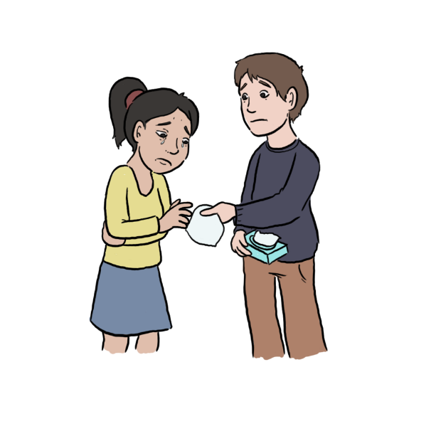
Effaith hynny ar fywyd bob dydd:
Meithrin gwybodaeth –
cyfathrebu cymdeithasol
Gall fod yn anodd i bobl ac arnyn nhw anhwylderau feithrin a chynnal perthynas. Dyw hynny ddim yn golygu na hoffen nhw fod yn gyfeillion.
Mae’n anodd i bobl ac arnyn nhw anhwylderau ddeall rheolau trin a thrafod cymdeithasol. Gall hynny beri sawl problem megis ymddangos yn anghyfeillgar neu’n rhy gyfeillgar, heb roi digon o le i rywun neu fynegi barn am rywun heb sylweddoli bod y sylwadau wedi’i ddigio.
Gall fod yn anodd i oedolion siarad yn ôl eu tro mewn sgwrs, ynghyd ag aros am saib gyfleus i ddechrau siarad.
Gallai fod yn well gan bobl ac arnyn nhw anhwylderau’r sbectrwm awtistaidd sôn am bynciau ffeithiol yn hytrach na sgwrs arferol. Mae’n bosibl na fyddan nhw’n deall arwyddion yr hoffai’r llall ddod â’r sgwrs i ben.
Gall fod yn anodd i oedolion ac arnyn nhw anhwylderau ddyfalu sut mae pobl eraill yn teimlo, amlygu cydymdeimlad neu gynnig cysur. O ganlyniad, gallan nhw ymddangos yn rhai oer, heb ddiddordeb.

Slide 16
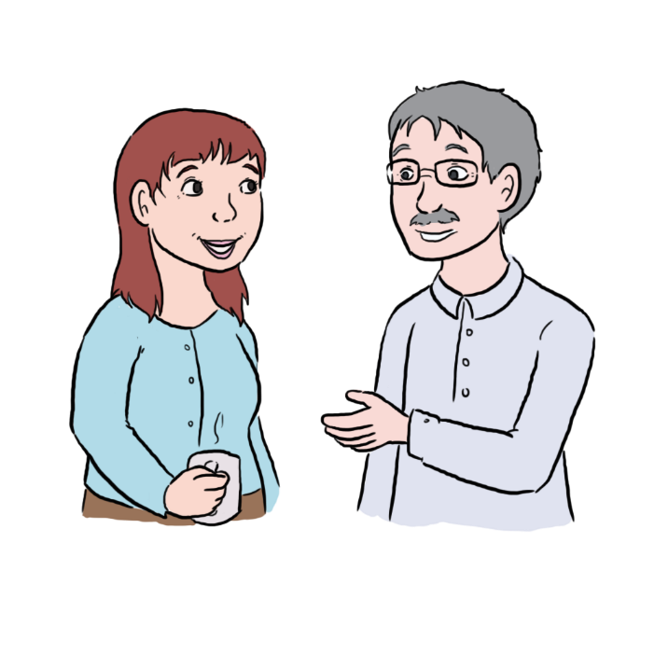
Cynghori ymarferwyr –
rhyngweithio cymdeithasol
Esboniwch eich rôl a diben yr ymweliad cyn dechrau.
Esboniwch yn eglur yr hyn mae disgwyl i’r unigolyn ei wneud gan osgoi cyfarwyddiadau hirwyntog a chymhleth.
Peidiwch â chynnig cymorth dros y ffôn yn unig. Mae’n anodd i lawer o bobl ac arnyn nhw anhwylderau’r sbectrwm awtistaidd gyfathrebu trwy’r ffôn.
Cofiwch y gallai fod yn anodd i’r unigolyn weithio mewn grŵp. Gallai fod angen osgoi grwpiau neu gynnig strwythur ychwanegol er cymorth iddo.*
Defnyddiwch gwestiynau penodol. Yn aml, fydd rhywun a chanddo anhwylderau ddim yn cynnig mwy na’r wybodaeth y gofynnoch chi amdani. Felly, gallech chi golli rhywbeth hanfodol.
Dylech chi osgoi siarad mân ac arferion cymdeithasol eraill o’r fath – rhaid canolbwyntio ar y ffeithiau a’r diben.

Slide 17

Meithrin gwybodaeth –
dychmygu cymdeithasol, ymddwyn dro ar ôl tro yn ôl yr un patrymau, a diddordebau penodol
Mae’n anodd i bobl ac arnyn nhw anhwylderau’r sbectrwm awtistaidd ddychmygu’n gymdeithasol a meddwl yn hyblyg. Gallan nhw ymddwyn yn ôl yr un patrymau dro ar ôl tro. Bydd y nodweddion yn amrywio o’r naill unigolyn i’r llall, gan effeithio ar sawl rhan o fywyd beunyddiol megis anawsterau ynglŷn â:
darogan adweithiau a digwyddiadau
ymdeimlo â phobl eraill
cynllunio
datrys problemau
gweithgareddau creadigol
ymdopi â newidiadau

Slide 18
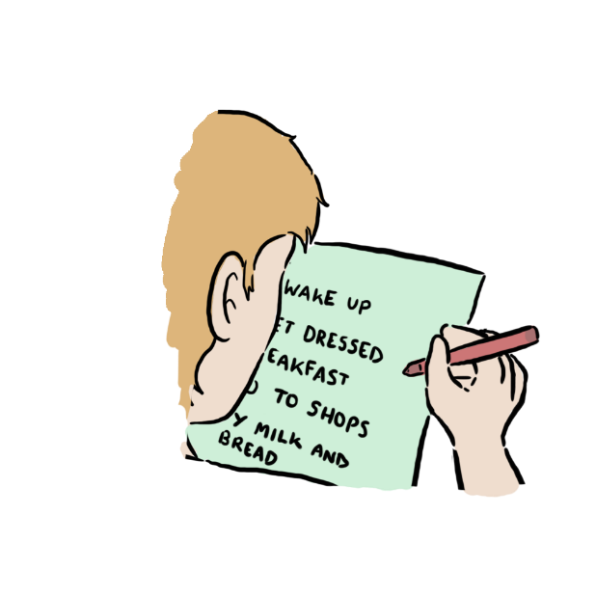
Yr effaith ar fywyd bob dydd:
Meithrin gwybodaeth –
dychmygu cymdeithasol, ymddwyn dro ar ôl tro yn ôl yr un patrymau, a diddordebau penodol
Gall dychmygu creadigol fod yn anodd i rai pobl ac arnyn nhw anhwylderau, gan effeithio ar addysg a gwaith.
Gall fod yn anodd datrys problemau ac efallai y byddai angen rhagor o gymorth neu strwythur ar rywun ynglŷn â hynny.
Mae’n anodd darogan beth y bydd pobl eraill yn ei wneud, darllen rhwng llinellau a deall bwriadau rhywun arall.
Gall sawl unigolyn fynnu cadw popeth yr un fath ac ymddwyn yn ôl patrymau caeth. O ganlyniad, gall fod yn anodd ymdopi â newidiadau, estroniaid a gweithgareddau anghyfarwydd.
Mae’n anodd i rywun a chanddo anhwylder ddarogan sut y bydd pobl eraill yn teimlo neu’n adweithio.
Gall cynllunio a threfnu achosi problemau a bydd eisiau cymorth ychwanegol ar sawl un fel na fydd yn colli cyfarfodydd neu’n methu â chadw at amserlenni.
Gall ymddygiad megis troi a throi, fflicio bysedd neu siglo effeithio ar gysylltiadau cymdeithasol.

Slide 19
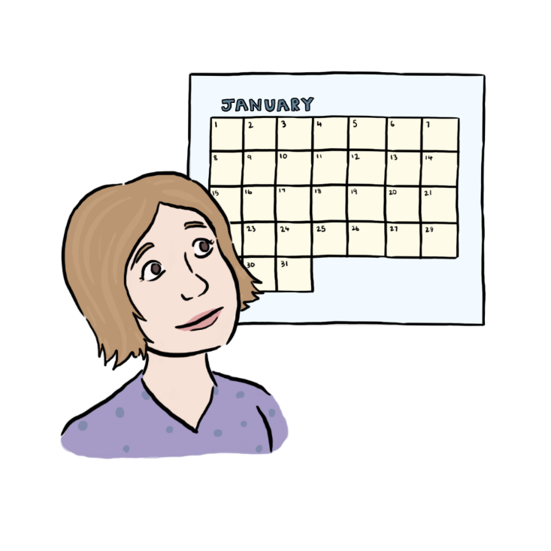
Cynghori ymarferwyr–
dychmygu cymdeithasol, ymddwyn dro ar ôl tro yn ôl yr un patrymau, a diddordeb penodol
Byddwch yn gyson – cyn lleied o newidiadau ag y bo modd.
Rhowch strwythur ychwanegol mewn gweithgareddau sy’n gymhleth neu’n dibynnu ar ddychymyg cymdeithasol.
Defnyddiwch ddisgrifiadau geiriol, siartiau llif a lluniau i esbonio pethau, yn hytrach na gofyn i bobl ddychmygu neu ddyfalu rhywbeth.
Rhowch strwythur ar ffurf cynllunwyr, rhestrau neu amserlenni.*
Wrth ofyn am ‘nodau’ neu ‘hoffterau’, rhowch opsiynau pan fo unigolyn yn ei chael yn anodd dewis yn rhydd.
Disgrifiwch yr hyn a hoffech chi heb dybio y bydd unigolyn yn gweld beth mae disgwyl iddo ei wneud trwy eich amneidiau neu’ch arwyddion.

Slide 20

Cynghori ymarferwyr–
dychmygu cymdeithasol, ymddwyn dro ar ôl tro yn ôl yr un patrymau, a diddordeb penodol
Diddordebau penodol
Gall patrymau ymddwyn cyfyngedig amlygu trwy ddiddordeb dwys neu arbenigol rhywun.
Weithiau, bydd dwysedd y diddordeb yn amharu ar weithgareddau beunyddiol a chyfleoedd i gymdeithasu, yn ogystal ag aflonyddu ar y rhai sy’n helpu’r unigolyn.
Rhaid cofio y bydd diddordebau o’r fath yn rhoi cysur a sicrhad i bobl ac arnyn nhw anhwylderau’r sbectrwm awtistaidd. Gall proffesiynolion eu defnyddio ar gyfer meithrin perthynas, gwobrwyo pobl am ymddwyn yn dda neu hyrwyddo medr arbenigol ymhlith darpar gyflogwyr.

Slide 21
Meithrin gwybodaeth –
ymateb anarferol y synhwyrau
Mae nam ar synhwyrau llawer o bobl a chanddynt
anhwylder – gallai hynny effeithio ar y synhwyrau i gyd
fel y bydd rhai’n gryfach neu’n wannach.
cyffyrddol
(cyffwrdd)
cynteddol
(symud)
ystumiau’r corff
(ffordd o sefyll/eistedd)
golwg
clyw
(edrych)
arogleuol
(gwrando)
archwaethol
(clywed gwynt)
(clywed blas)

Slide 22

Yr effaith ar fywyd beunyddiol:
Meithrin gwybodaeth –
ymateb anarferol y synhwyrau
teimlo llai o boen
anodd goddef goleuadau siopau
anodd goddef trafnidiaeth swnllyd
heb allu goddef rhai arogleuon
bwyta’n fympwyol/annigonol
ofn/aflonyddwch mewn lleoedd prysur
heb eisiau cyffwrdd

Slide 23

Cynghori ymarferwyr –
ymateb anarferol y synhwyrau
Sut y dylech chi addasu’ch arferion:
Siarad mewn llais tawel, cyson ei gywair.
Cwtogi ar y goleuo, diffodd goleuadau cryf.
Chwilio am yr hyn allai fod wedi sbarduno ofn trwy gyfrwng y synhwyrau.
Peidio â dibynnu ar adwaith yr unigolyn i boen, na’i ddisgrifiad ohono, i asesu anaf.
Osgoi gorchwylion lle y bydd rhaid defnyddio dau synnwyr neu ragor yr un pryd, megis codi nodiadau wrth wrando arnoch chi.
Dewis adegau a mannau llai prysur lle bo modd.

Slide 24

Addasu’ch arferion –
dyletswyddau
Mae gofyn i bob gwasanaeth ‘ymaddasu’n rhesymol’ ar gyfer pobl ac arnyn nhw anhwylderau’r sbectrwm awtistaidd.
Gan na fyddai’r rhan fwyaf o’r addasiadau sydd wedi’u disgrifio yma yn arwain at lawer o gostau, mae modd eu hystyried yn rhai ‘rhesymol’.
Bwysicach fyth – o addasu’ch arferion yn briodol, gallech chi ymgysylltu’n well, cwtogi ar nifer yr apwyntiadau a gollir a helpu pawb i gyflawni ei lawn dwf.

Slide 25

Addasu’ch arferion –
cysylltu
O achos anawsterau ynglŷn â chyfathrebu a rhyngweithio cymdeithasol, fydd dulliau cysylltu traddodiadol ddim yn addas i bobl ac arnyn nhw anhwylderau’r sbectrwm awtistaidd, yn aml
Cynnig amryw ffyrdd o gysylltu â chi.
Gofalu bod llythyrau am apwyntiadau yn rhai cyfarwyddol, eglur, cryno a threfnus.
Peidio â rhoi rhifau switsfwrdd neu beiriant ateb ar gyfer dileu neu newid apwyntiad.
Ystyried defnyddio ebost neu ffôn testun yn ddull cysylltu.
Peidio â dweud mai dim ond dros y ffôn y bydd modd cysylltu â chi.

Slide 26
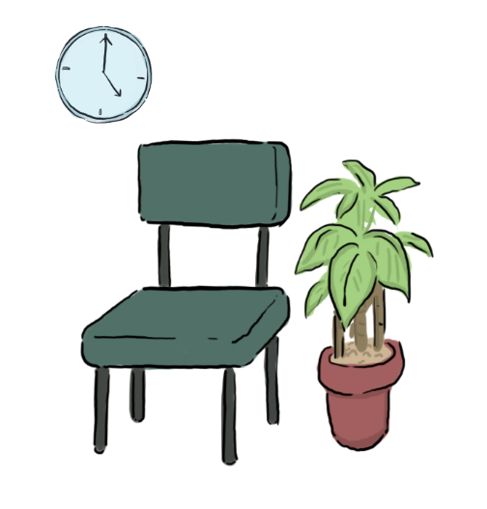
Addasu’ch arferion –
apwyntiadau
Gall aros am apwyntiad fod yn ddychrynllyd i rywun ac arno anhwylderau’r sbectrwm awtistaidd.
Cynnig apwyntiadau ar adegau llai prysur.
Cynnig ystafell dawel i aros ynddi.
Ceisio ei weld yn ôl yr amser priodol. Os ydych chi ar ei hôl chi, dylech chi ofyn i rywun roi gwybod iddo.
Cwtogi ar y goleuo a diffodd goleuadau cryf.
Ceisio osgoi ysgogi’r synhwyrau mewn ystafell trwy ddefnyddio lliwiau niwtral a pheidio â gosod gormod o bosteri ar y waliau.

Slide 27
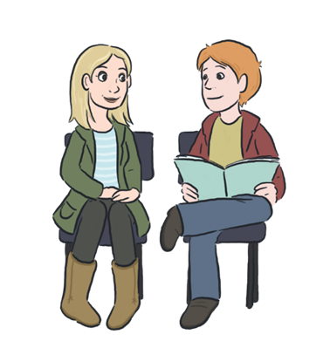
Addasu’ch arferion–
asesu
O achos amryw anawsterau pobl ac arnyn nhw anhwylderau’r sbectrwm awtistaidd, rhaid addasu ffyrdd o asesu problemau ac anghenion er mwyn cael gwybodaeth gywir
Peidio â dibynnu ar ddisgrifiad rhywun o boen neu afiechyd am y gallai fod yn fwy difrifol nag sydd wedi’i gyfleu.
Gofyn cwestiynau penodol heb dybio y bydd rhywun yn deall yr hyn rydych chi’n ei awgrymu.
Esbonio’r diben a’r disgwyl yn eglur.
Addasu’ch cyfathrebu ac osgoi’r siarad mân.
Defnyddio sbardunau gweledol megis lluniau, rhestrau a siartiau llif.
Archwilio’r atebion fel na fyddwch chi’n colli unrhyw wybodaeth.
Peidio â thybio dim yn ôl iaith ei gorff, arwyddion ei wyneb na chyswllt â’i lygaid.
Os yw rhywun yn ei chael yn anodd disgrifio ei deimladau, dylech chi ei helpu trwy gynnig enghreifftiau.

Slide 28


Addasu’ch arferion –
pennu nodau a deilliannau
Bydd angen cymorth ychwanegol ar bobl ac arnyn nhw anhwylderau’r sbectrwm awtistaidd i bennu nodau, dewis llwybrau neu nodi’r deilliannau sydd orau gyda nhw.
Esbonio diben proses pennu nodau/ deilliannau.
Addasu’ch ffordd o gyfathrebu.
Cynnig opsiynau neu hyn a hyn o ddewisiadau.
Defnyddio cyfarpar, rhestrau neu siartiau llif i’w helpu i ddod i benderfyniad.
Cynnwys profiadau neu ddiddordebau penodol yn y drafodaeth fel y bydd yn fwy perthnasol.

Slide 29

Addasu’ch arferion –
triniaeth
Bydd rhaid addasu triniaeth ar gyfer pobl ac arnyn nhw anhwylderau’r sbectrwm awtistaidd.
Ychwanegu rhagor o strwythur at unrhyw driniaeth, yn arbennig gwaith y bydd yr unigolyn ei hun yn ei gyfeirio.
Ystyried a allai’r unigolyn ymgymryd â gwaith gartref – gallai fod yn anodd iddo gyflawni yno waith sydd wedi’i osod mewn lle arall.
Rhoi cynllun ac ynddo gamau llai, dull mesur deilliannau, amserlenni a diwedd eglur i’r driniaeth.
Esbonio’n eglur unrhyw driniaeth feddygol, heb ddefnyddio iaith y corff i gyfleu’r neges.
Siarad yn benodol gan ddefnyddio rheolau ac esbonio unrhyw eithriadau.
Defnyddio dulliau gweledol megis lluniau, cynllunwyr, rhestrau gwirio, dyddiaduron a siartiau llif.
Defnyddio ffeithiau gan osgoi pethau haniaethol a chofio y bydd yn anodd i’r unigolyn sôn am ei deimladau.
Os cewch chi ganiatâd, gofyn i gynhalwyr ei helpu i gyflawni’r gwaith.

Slide 30
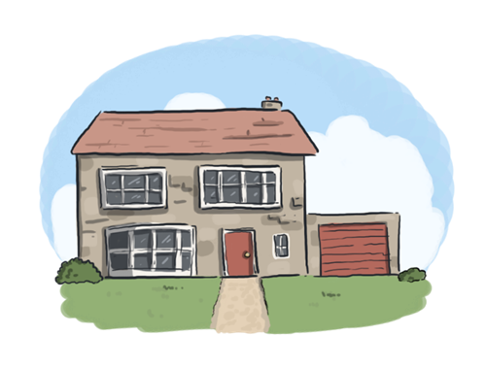
Addasu’ch arferion –
gwaith dilynol
Bydd angen gwybodaeth eglur am drefniadau dilynol ar bobl ar arnyn nhw anhwylderau’r sbectrwm awtistaidd er mwyn osgoi dryswch.
Gofalu bod trefniadau dilynol wedi’u cyfleu i’r unigolyn yn eglur.
Rhoi cynghorion penodol heb ddweud ‘cymerwch dabled’ i olygu ‘llyncwch dabled’.
Gofalu bod yr unigolyn yn gwybod pryd y dylai ddychwelyd, gan osgoi pethau amwys megis ‘os na fyddwch chi’n gwella’.
Os cewch chi ganiatâd, rhoi gwybodaeth ddilynol i gynhaliwr.
O anfon rhywun at wasanaeth neu broffesiynolyn arall, rhoi gwybod iddyn nhw am anawsterau hwnnw ymlaen llaw.
Rhoi proffil o’i anghenion i’r unigolyn fel y gallai ei gadw a’i ddangos i bobl eraill.
Rhoi gwybodaeth ysgrifenedig a gofalu ei bod wedi’i haddasu ar gyfer pobl ac arnyn nhw anhwylderau’r sbectrwm awtistaidd.

Slide 31


Mae rhagor o wybodaeth, ynghyd â linciau ag adnoddau eraill, ar:
I gyflwyno ymholiadau, anfonwch neges at: ASDinfo@WLGA.gov.uk

